Slide 1
Questions

Slide 2

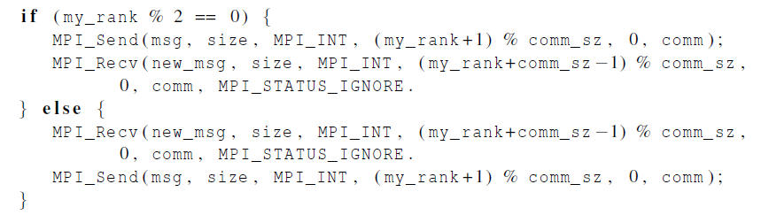
MPI Safety
It is fairly clear that this will work if comm_sz is even.
However, it may not be clear that this scheme is also safe if comm_sz is odd.

Slide 3
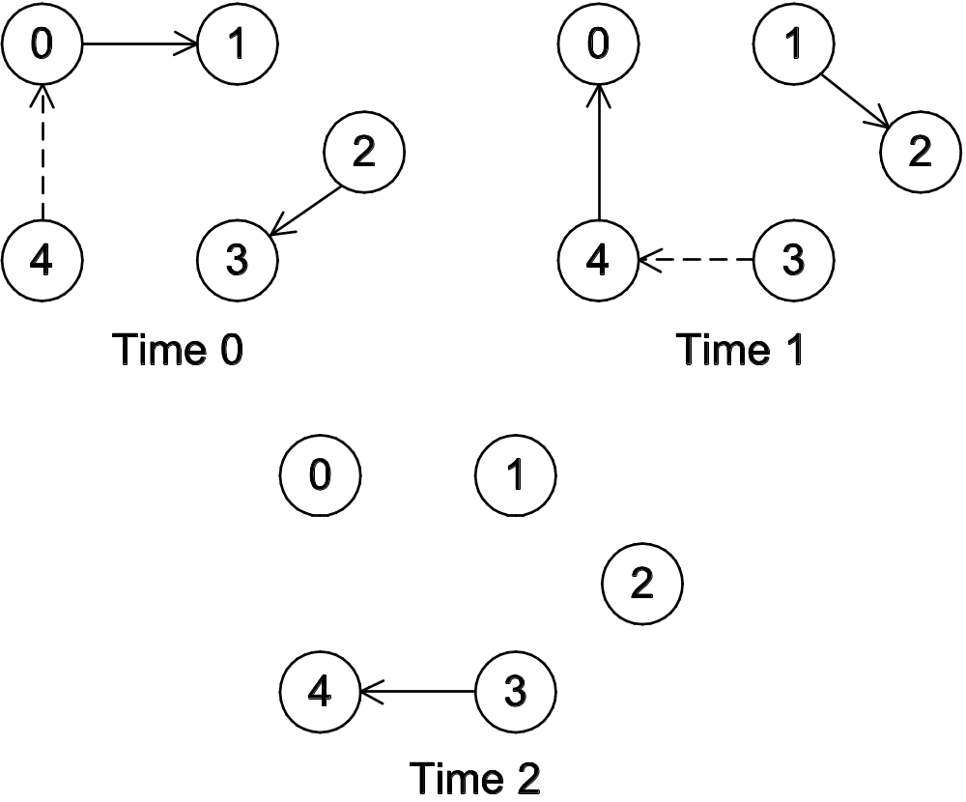
Safe comm. with five processes

Slide 4
Q1: 什么是Cache coherence（缓存一致性）问题？可否举个例子。
缓存一致性是指在多处理器系统中，当多个处理器核心拥有自己的缓存时，如何确保它们共享数据的一致性。
当不同处理器缓存了同一内存位置的数据副本时，对这些副本的更新必须传播到所有其他缓存，以保持数据一致性。

Slide 5
缓存一致性问题举例
P1
P2
P3
Cache
Bus
Mem Ctrl
Main Memory
sum=0

Slide 6
缓存一致性问题举例
P1
P2
P3
rd &sum
sum =0
V
Mem Ctrl
sum=0
rd - read

Slide 7
缓存一致性问题举例
P1
P2
P3
wr sum
(sum = 3)
sum=0
3
V
D
Mem Ctrl
wr – Write
D – Dirty
V - Valid
sum=0

Slide 8
缓存一致性问题举例
P1
P2
P3
rd &sum
sum=3
D
sum =0
V
Mem Ctrl
sum=0

Slide 9
缓存一致性问题举例
P1
P2
P3
wr &sum
(sum = 7)
sum=3
D
sum=0
7
V
D
Mem Ctrl
sum=0

Slide 10
缓存一致性问题举例
P1
P2
P3
rd &sum
print sum=3
sum=3
D
sum=7
D
Mem Ctrl
sum=0

Slide 11
Q2: 什么是Thread Safety（线程安全）问题？
如何解决线程安全性问题？
线程安全（Thread Safety） 指在多线程环境下，程序或数据结构能够正确、一致地工作，而不会因并发访问导致数据损坏、逻辑错误或不可预测的行为。
解决方法：
  选用线程安全的函数
  互斥锁：确保同一时间只有一个线程能访问共享资源
  原子操作：确保操作不可分割
  局部存储：让每个线程拥有独立的变量副本，避免共享数据
  ……

Slide 12
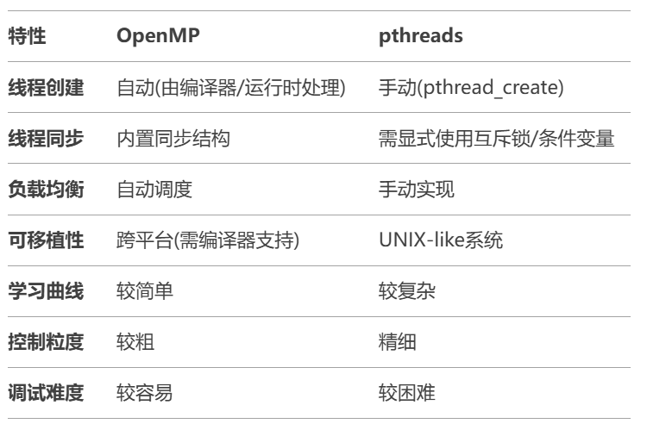
Q3: OpenMP与pthreads都是多线程编程，
它们有何区别？

